Slide 1
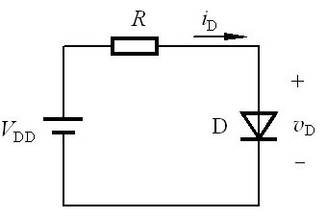
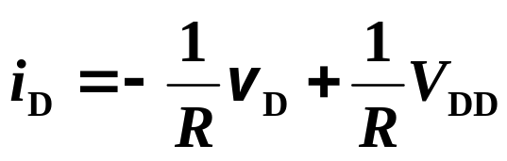
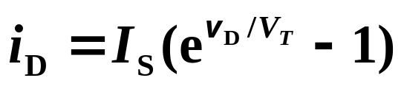
3.2 二极管电路基本分析方法
问题：电路如图所示，已知二极管的V-I特性、电源V_{DD}和电阻R，求二极管两端电压v_{D}和流过二极管的电流i_{D} 。
可联解方程组：
复杂！！
两种基本分析方法：图解法和简化模型法

Slide 2
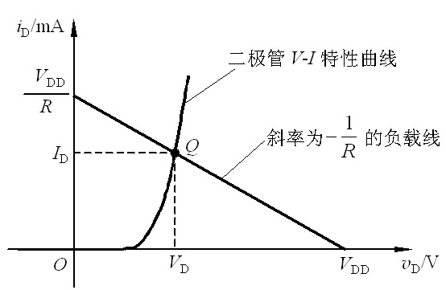

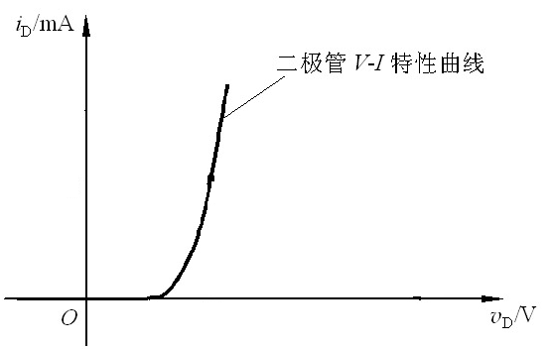

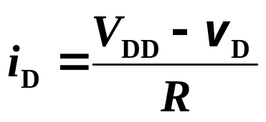
图解分析法：
解：由电路的KVL方程，可得
即
是一条斜率为-1/R的直线，称为负载线
Q的坐标值（V_{D}，I_{D}）即为所求。Q点称为电路的工作点

Slide 3
图解分析法则较简单，但前提条件是已知二极管的V -I 特性曲线。
模型分析方法
将非线性器件简化成一个线性模型，然后采用线性分析法。

Slide 4
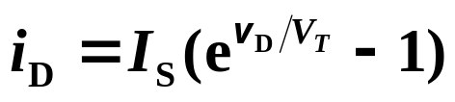
简化模型分析法
将指数模型 分段线性化，得到二极管特性的等效模型。
直流模型:
1. 理想模型
2. 恒压降模型
3. 折线模型
微变等效模型:
小信号模型

Slide 5
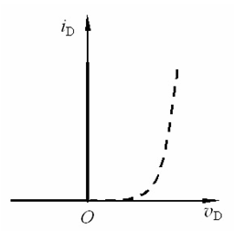
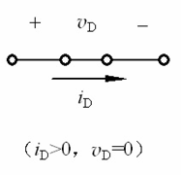
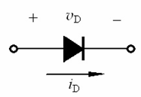
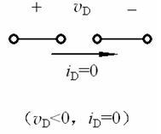
二极管的直流模型:
1.理想模型
正偏时：管压降为0，电阻也为0。
反偏时：电流为0，电阻为∞。
又称开关模型

Slide 6
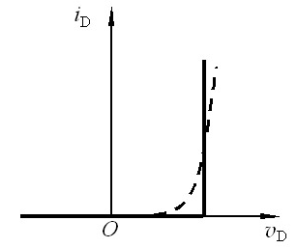
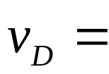
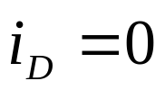
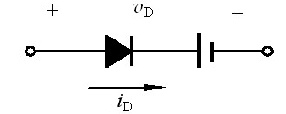
2.恒压降模型（i_{D}≥1mA时）
正偏时：
0.7V 硅管
0.2V 锗管
反偏时:
放大电路多用此模型

Slide 7
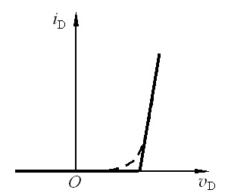
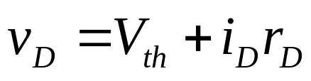



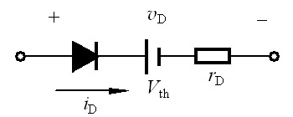
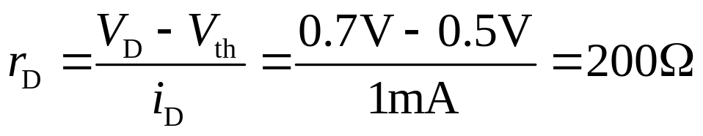
3.折线模型
正偏时：
折线段：
反偏时:

Slide 8
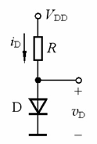
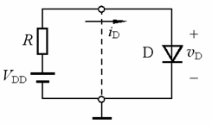


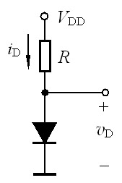
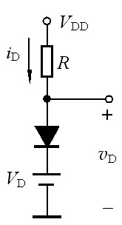



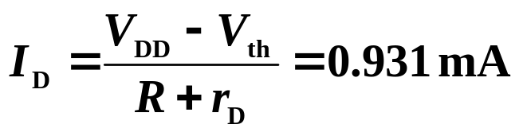


例1 V_{DD}=10V，R=10kΩ.
1.理想模型
2.恒压模型
（硅二极管典型值）
3.折线模型
（硅二极管典型值）

Slide 9
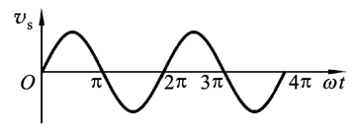
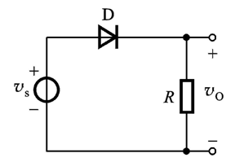
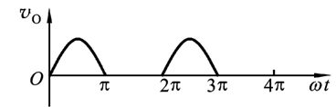
例2 整流电路如图所示，二极管的死区电压和导通压降可以忽略， v_{s}为正弦信号，如图所示，分析电路功能，并画出输出电压波形。

Slide 10
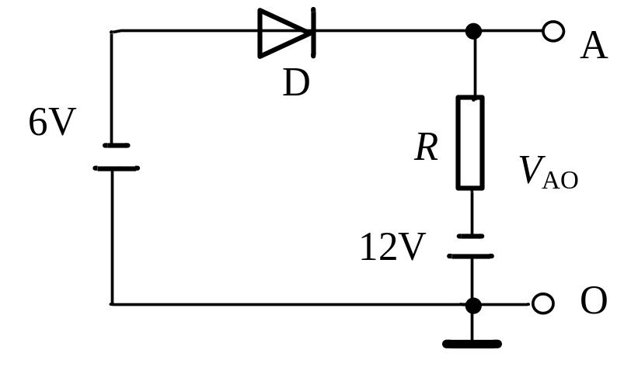
如何判断二极管在电路中是导通的还是截止?
例3 电路如图所示，忽略二极管的导通压降，求V_{AO}的电压值。
先假设二极管两端断开，确定二极管两端的电位差；根据二极管两端加的是正电压还是反电压判定二极管是否导通.

Slide 11
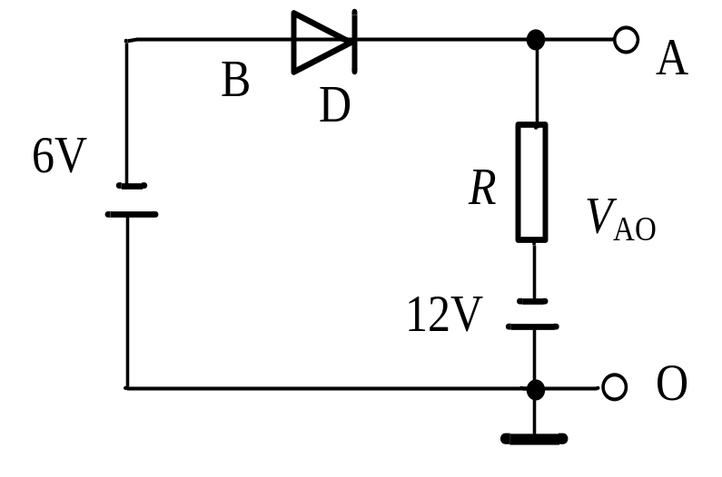
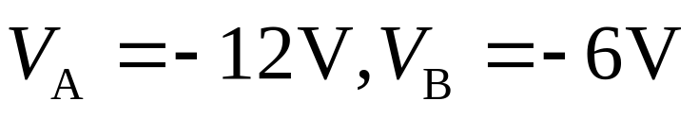
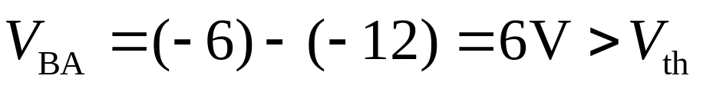
解：将二极管两端断开
所以二极管导通
导通后，D的压降等于零，AO的电压值为-6V。

Slide 12
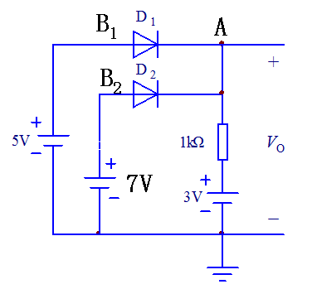
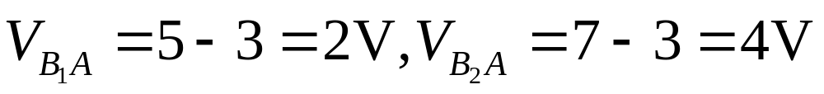
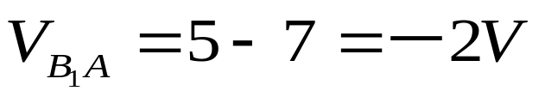
例4 电路如图所示，忽略二极管的导通压降，判断两个二极管的工作状态，并求AO的电压值。
解：将二极管两端断开
所以二极管D₂先导通。二极管D₂导通后：
所以二极管D₁最终截止

Slide 13
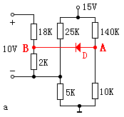
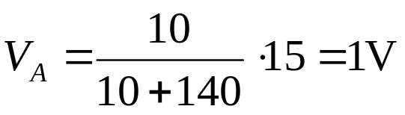
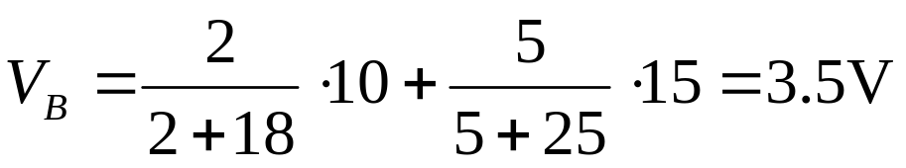

判别二极管是导通还是截止。
解：
截止
断开二极管D：

Slide 14
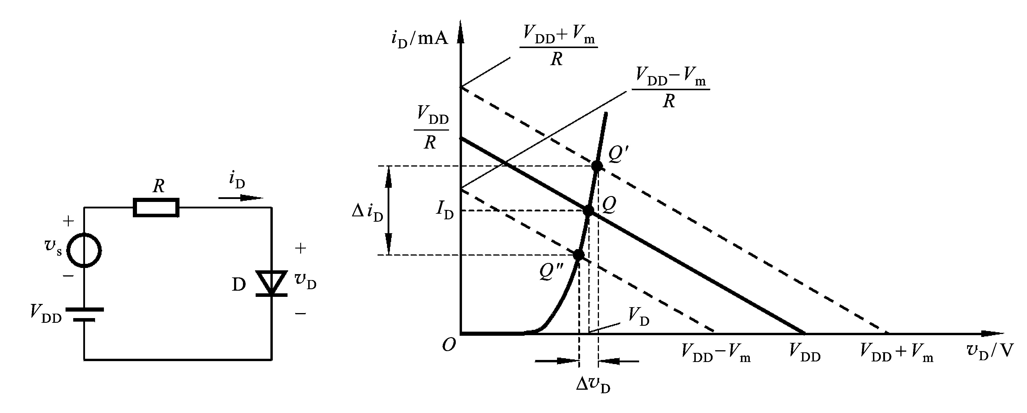

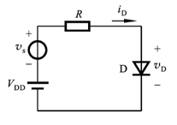
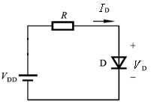
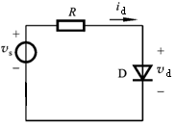
4.微变等效模型
此电路可以看成静态（直流通路）＋动态（交流通路）

Slide 15
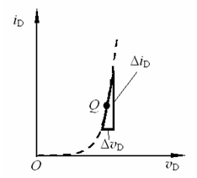
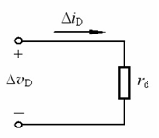
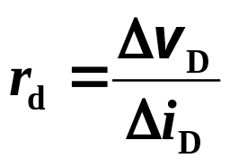
v_{s} =V_{m}sinωt 时（V_{m}<<V_{DD}）, 将Q点附近小范围内的V-I 特性线性化，得到小信号模型，即以Q点为切点的一条直线。
二极管等效成一个微变电阻
即

Slide 16
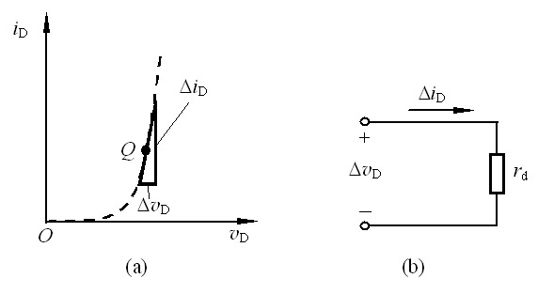
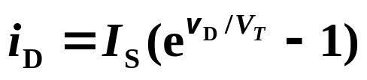
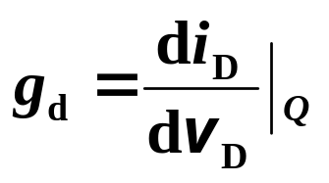
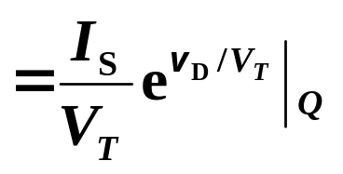
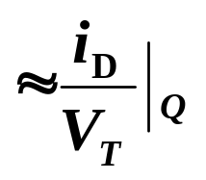
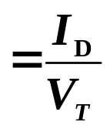



根据
得Q点处的微变电导
则
常温下（T=300K）
特别注意：
小信号模型中的微变电阻r_{d}与静态工作点Q有关。
该模型用于二极管处于正向偏置条件下，且v_{D}>>V_{T} 。

Slide 17








例2：图示电路中，V_{DD} = 10V，R = 10kΩ，恒压降模型的V_{D}=0.7V，v_{s} = 0.1sinωt V。（1）求输出电压v_{O}的交流量和总量；（2）绘出v_{O}的波形。
静态：
动态：
所以：
Notes:
动画先播放开头，然后停住分析可能将要发生的变化，再播放动画。

Slide 18





如果此电路中交流信号源作为直流电源的扰动，关心的是二极管的压降：
静态：
动态：
若V_{I}变化±1V，即峰－峰值2V的任意波形交流信号，则：
即：二极管电压变化为±2.27mV，很小，几乎稳压在0.7V左右——稳压
3∼4V以下，可用多只二极管串联——低压稳压电路
Notes:
动画先播放开头，然后停住分析可能将要发生的变化，再播放动画。

Slide 19
注意1：二极管电路的求解实际上使用了叠加定理
实际上二极管电路是非线性电路，叠加定理是不成立的——微变范围，折线代替了曲线——工程近似。
注意2：电量的大小写有严格含义——大写表示直流量，小写表示交流量，电量大写、下标小写表示混合量。
Notes:
动画先播放开头，然后停住分析可能将要发生的变化，再播放动画。

